Slide 1
2.2 模拟和数字
主讲：马蔚

Slide 2



知识图谱
采
集
传
输
变
换
存
储
处
理
利
用
认
知
2.1 时域和频域
2.2 模拟和数字
2.3 编码和调制
2.4 场与波
2 信号与数据
1 信息与信息技术概述
场与波
信 号
数 据
信 息
器
件
处
理
器
网
络
5 互联与计算
3 电子器件与电路
5.1 通信与网络
5.2 感知与计算
4 逻辑与数字系统
3.1 电路模型和基本定律
3.2 晶体管
3.3 集成电路
4.1 数字逻辑和电路
4.2 时序逻辑和有限状态机
4.3 计算机和微处理器
4.4 嵌入式系统和EDA技术
6 专业与课程导引
7 课程总结

Slide 3

内容提要
数据的数字化
信号的数字化
采样，奈奎斯特采样定理
量化
编码
数字信号的优势
数字信号传输

Slide 4
数据
载荷或记录信息的按一定规则排列组合的物理符号，是客观实体的一种表述形式。可以是数字、文字、图像，也可以是计算机代码。
源自生产实践、社会实践、实验观测或模拟计算
对信息的接收始于对数据的接收，对信息的获取只能通过对数据背景的解读。
数据背景是接收者针对特定数据的信息准备，即当接收者了解物理符号序列的规律，并知道每个符号和符号组合的指向性目标或含义时，便可以获得一组数据所载荷的信息。
亦即数据转化为信息，可以用公式“数据+背景=信息”表示。
信息是包含在“数据”中的抽象量，数据是具体的，其中蕴含着信息。

Slide 5
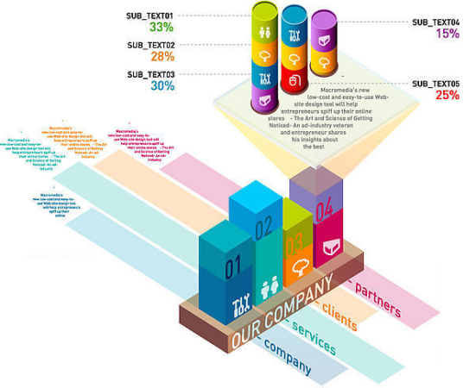


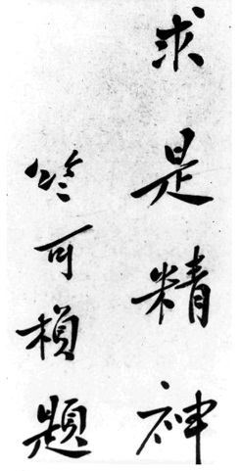
数据的表示
数据不仅仅是数字：文本、图像、声音……
数据的表示：以数据形式出现的信息分别可以通过三代媒体来表示：
传统形式媒体（语言、文字）
模拟形式媒体（以电磁波为载体的文字、声频与视频）
数字形式媒体（二进制数字编码的文本、多媒体与程序等）

Slide 6
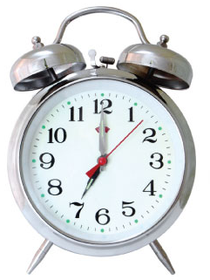
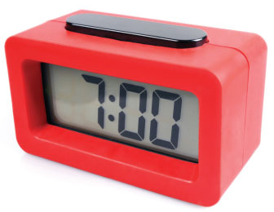
模拟数据和数字数据
数据按表现形式可分为：
模拟数据和数字数据两种形式。
模拟数据 (analog data)
具有可连续变化的值，通常用各种测量单位表示
时间、身高、体重、温度、说话的声音等。
数字数据 (digital data)
具有离散值且可以计数的。
学生人数，电灯开关的状态等。

Slide 7

计算机中的数据表示
“0”和“1”的世界
容易表示
运算简单
数在计算机内的表示，要涉及到数的长度和符号如何确定、小数点如何表示等问题。
由于二进制数的每一位数（0或1）是用电子器件的两种稳定状态来表示的，因此，二进制位（Bit）是最小信息单位，一个数的长度按二进制位数（即Bit数）来计算。
字节 (Byte) 是计算机信息技术用于计量存储容量的一种计量单位，也表示一些计算机编程语言中的数据类型和语言字符 。
一个字节存储8位无符号数，储存的数值范围为0-255。

Slide 8
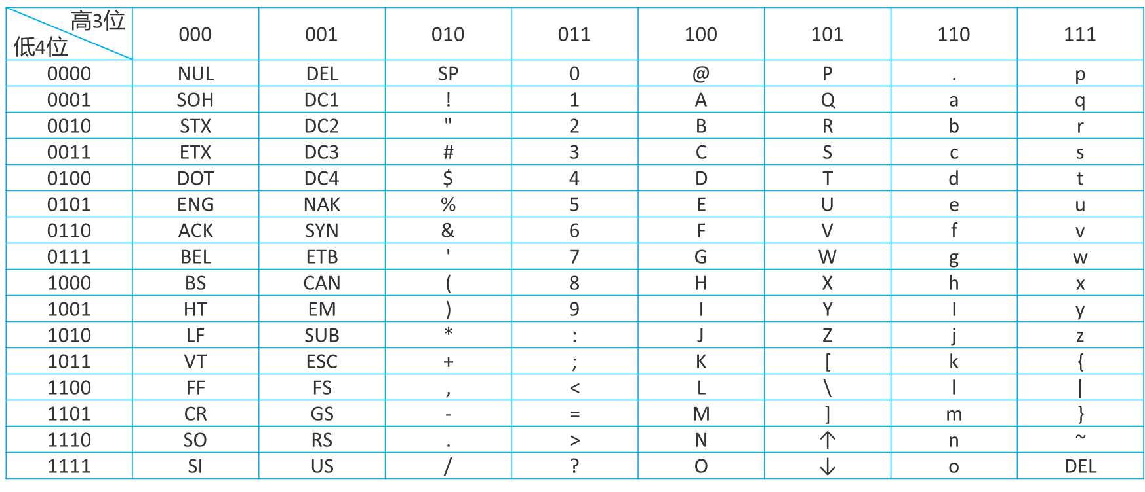
字符的数字化编码
ASCII码。每字符用 7 位二进制数表示，存放时占 8 位即一个字节 (byte)

Slide 9
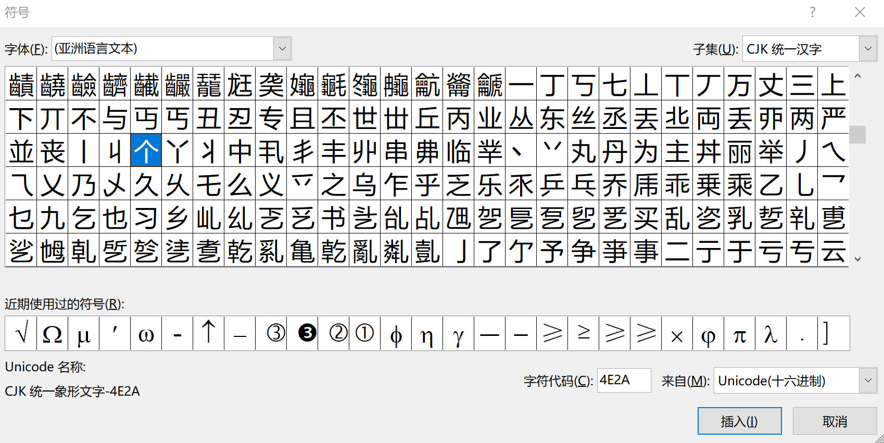
汉字编码
GB2312编码
1981年发布的简体中文汉字编码国家标准，
采用双字节编码。
BIG5编码
台湾地区繁体中文标准字符集。
GBK编码
1995年发布，对GB2312的扩充，采用双字节编码。
GB18030编码
2000年发布，采用单字节、双字节和四字节3种方式对字符编码。兼容GBK和GB2312。
Unicode编码
国际标准字符集，将世界各种语言的每个字符有唯一的编码，以满足跨语言、跨平台的文本信息转换。

Slide 10
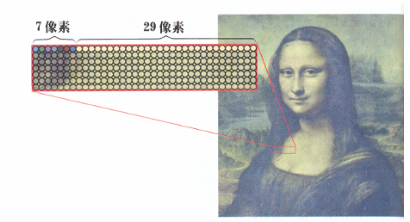
图像的编码
每个小方格称为一个像素，方格横纵乘积称为分辨率，例如：800×600
黑白图片
Black White
彩色图片
RGB三原色
Red Green Blue
简单黑白图像的二进制码

Slide 11


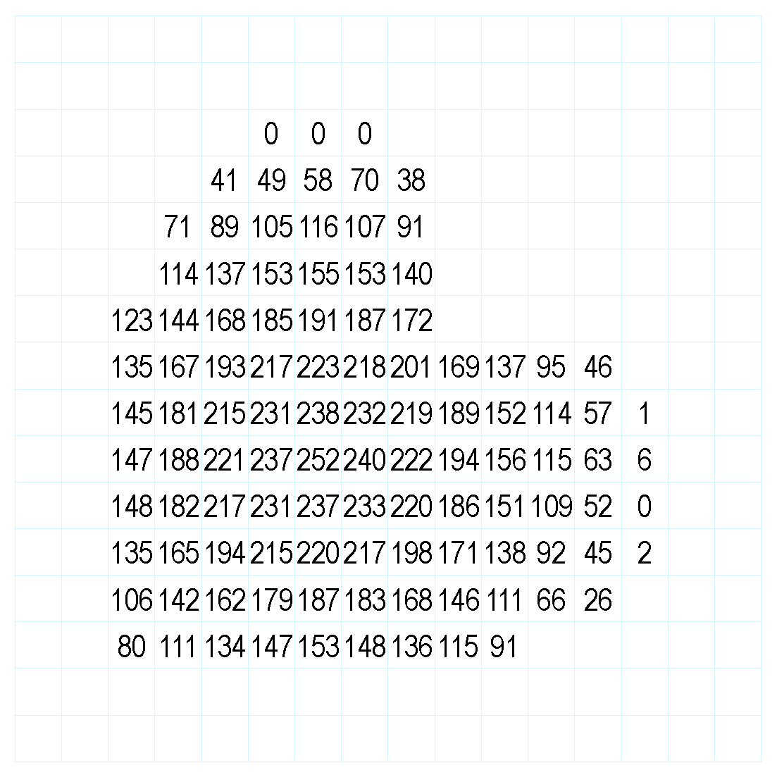
举例：图像的数字化
主要包括取样和量化这两个过程。
取样过程是使图像空间坐标数字化，所形成的微小方格称为像素点。
量化过程是使图像函数值 (灰度值) 数字化。

Slide 12
内容提要
数据的数字化
信号的数字化
采样，奈奎斯特采样定理
量化
编码
数字信号的优势
数字信号传输

Slide 13
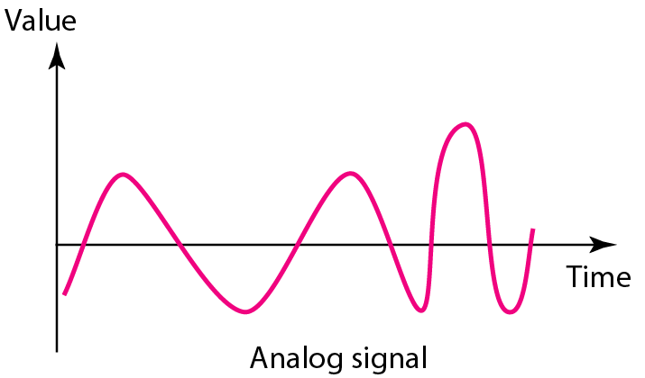

模拟信号
在自然界中,我们可以感知的,在时间和幅值上都是连续的物理量称为模拟信号。
流星的速度
阳光的温度
朋友的声音

Slide 14
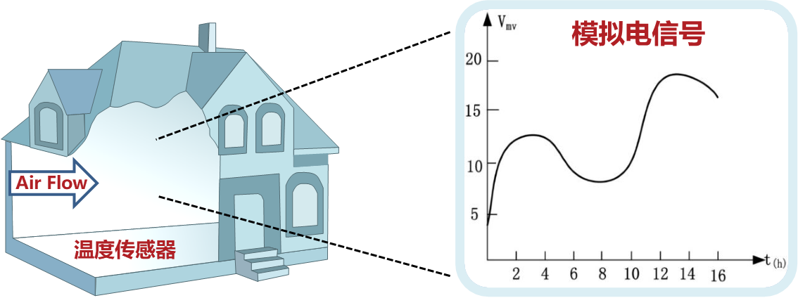
模拟信号
模拟信号是指信息参数在给定范围内表现为连续的信号，或在一段连续的时间间隔内，其代表信息的特征量可以在任意瞬间呈现为任意数值的信号，它在一定的时间范围内可以有无限多个不同的取值。
在电学中，用传感器将这样的物理量转变成为电信号，通常用连续变化的电压值或电流值表示。

Slide 15
模拟信号的数字化
三个关键过程：采样、量化和编码
采样
将模拟信号进行抽样，按照采样定理的要求，将时间上连续、幅度上也连续的模拟信号变换成时间上离散、但幅度上仍连续的已采样信号，采样完成模拟信号在时间上的离散化。
量化
用预先规定好了的有限个电平值来表示模拟抽样值，量化完成模拟信号在幅度上的离散化，信号经过抽样和量化后才能变成数字信号。
编码
通常采用二进制编码，即用 N 位二进制代码来表示量化值。

Slide 16
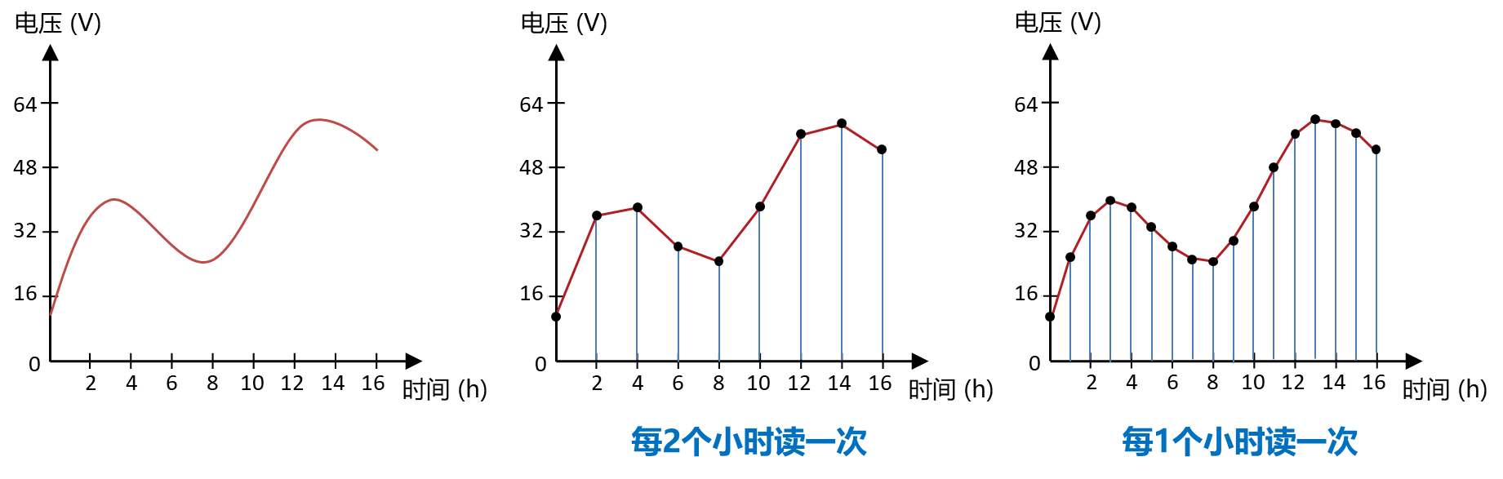
采样
在一系列离散的时间点上对物理量以一定的分辨率进行取值（采样），得到一系列离散的数字量
读取间隔的时间越短，越接近真实波形

Slide 17
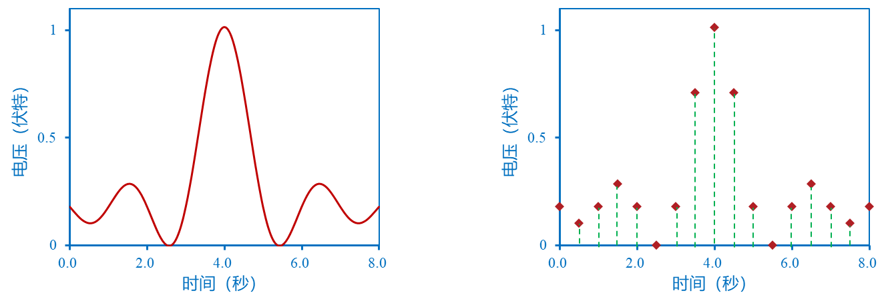
连续信号和离散信号
连续信号：
随坐标变量连续变化的信号
离散信号：
仅在某些坐标变量的离散点上有值的信号

Slide 18
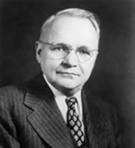
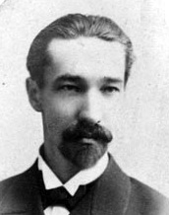
采样定理（取样定理、抽样定理）
1928年美国贝尔实验室哈利 · 奈奎斯特推出采样定理，因此称为奈奎斯特采样定理。
1933年苏联数学家科捷利尼科夫首次用公式严格地表述这一定理，因此在前苏联文献中称为科捷利尼科夫采样定理。
1948年香农对这一定理加以明确地说明并正式作为定理引用，因此在许多文献中又称为香农采样定理。
采样定理有许多表述形式，但最基本的表述方式是时域采样定理和频域采样定理。
Harry Nyquist
Feb 7, 1889—Apr 4, 1976
Aleksandr Petrovich Kotelnikov
Oct 20, 1865—Mar 6, 1944

Slide 19
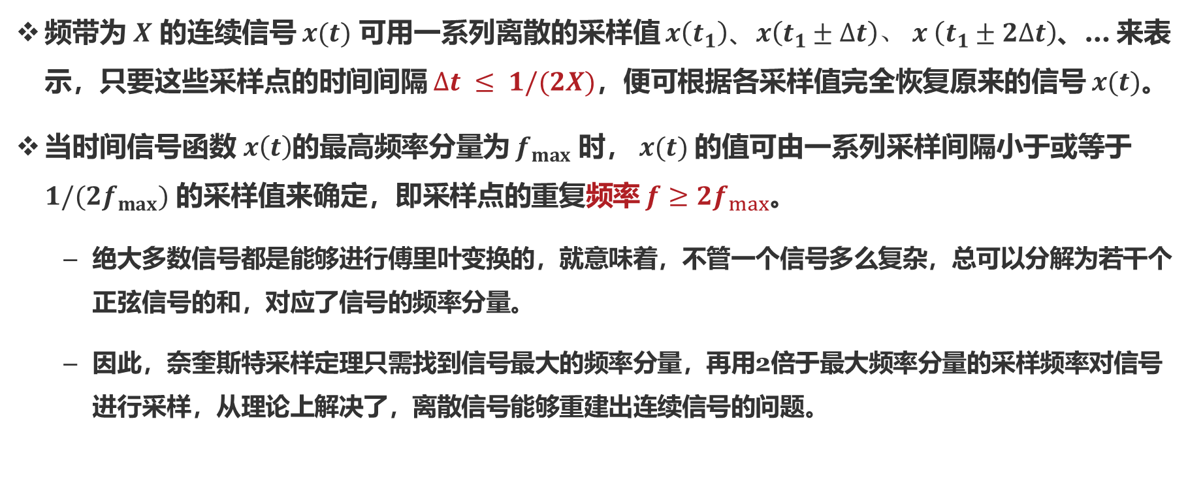
时域采样定理的两种表述
频带为 $X$ 的连续信号 $x(t)$ 可用一系列离散的采样值 $x\left(t_{1}\right)、x\left(t_{1}±∆t\right)、$ $x \left(t_{1}±2∆t\right)$、… 来表示，只要这些采样点的时间间隔$∆t ≤ 1/(2X)$，便可根据各采样值完全恢复原来的信号$x(t)$。
当时间信号函数$x\left(t\right)$的最高频率分量为 $f_{max}$ 时， $x(t)$的值可由一系列采样间隔小于或等于 $1/(2f_{max})$ 的采样值来确定，即采样点的重复频率 $f≥2f_{max}$。
绝大多数信号都是能够进行傅里叶变换的，就意味着，不管一个信号多么复杂，总可以分解为若干个正弦信号的和，对应了信号的频率分量。
因此，奈奎斯特采样定理只需找到信号最大的频率分量，再用2倍于最大频率分量的采样频率对信号进行采样，从理论上解决了，离散信号能够重建出连续信号的问题。

Slide 20
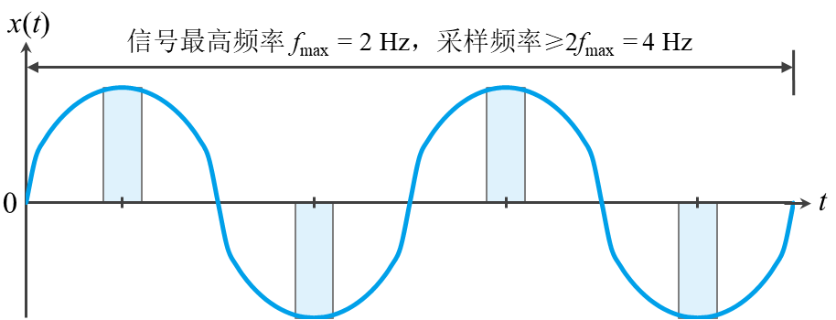
采样定理的结论
如果已知信号的最高频率 f_{max}，采样定理给出了保证完全重建信号的最低采样频率。这一最低采样频率称为临界频率或奈奎斯特频率，通常表示为 f_{N}。
相反，如果已知采样频率，采样定理给出了保证完全重建信号所允许的最高信号频率。

Slide 21
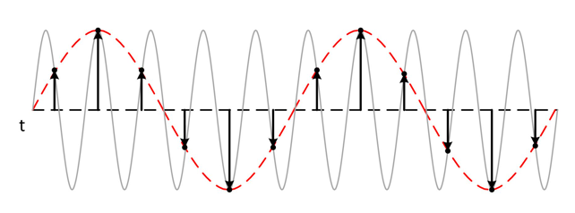
混叠
如果信号的采样率低于两倍奈奎斯特频率，采样数据中就会出现虚假的低频成分。这种现象便称为混叠。
例：800 kHz的正弦波，采样频率为 1 MHz。
红色虚线表示该采样率时记录的混叠信号。800 kHz频率与通带混叠，错误地显示为200 kHz正弦波。

Slide 22
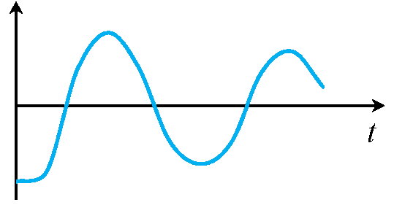
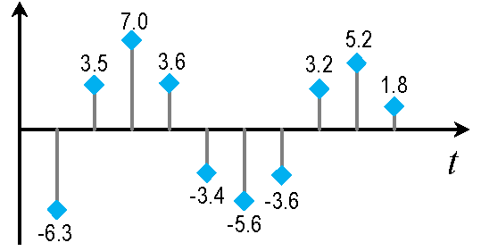
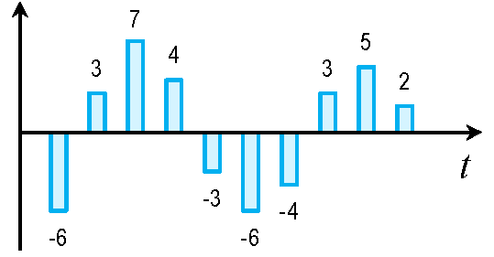
模拟信号、离散信号、数字信号
信号按自变量的取值是否连续可以分为连续信号和离散信号
按所表达的信息物理量是否连续，可分为模拟信号和数字信号
数字信号是指在取值上是离散的、不连续的信号，只有有限个特定的电压值，表现为瞬时跳变直方形。通常将这些离散数字量用 0 和 1 组成的二进制数值来表示。
模拟信号
离散信号
数字信号

Slide 23
量化
在数字信号处理领域，量化指将信号的连续取值（或者大量可能的离散取值）近似为有限多个（或较少的）离散值的过程。
量化主要应用于从连续信号到数字信号的转换中。连续信号经过采样成为离散信号，离散信号经过量化即成为数字信号。
离散信号通常情况下并不需要经过采样的过程，但可能在值域上并不离散，还是需要经过量化的过程。
模拟信号
离散信号
数字信号

Slide 24
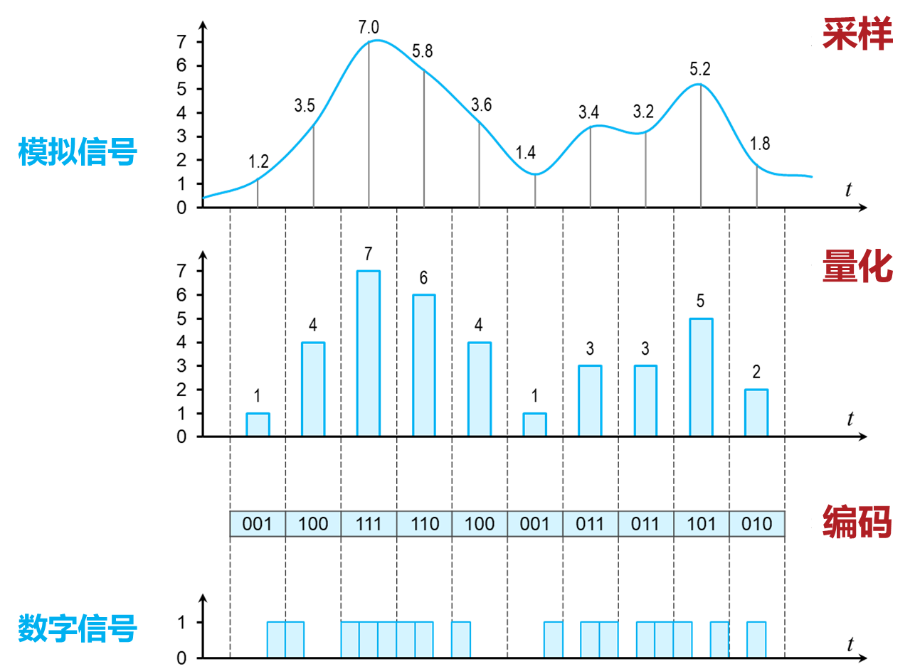
模数转换

Slide 25
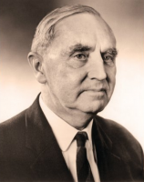
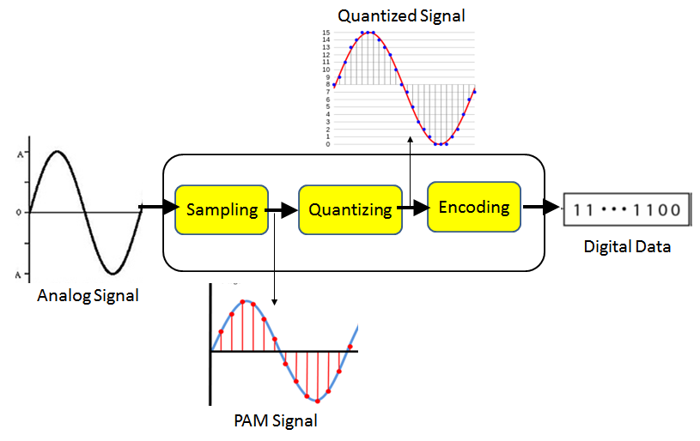
PCM (Pulse Code Modulation，脉冲编码调制)
脉冲编码调制由英国科学家亚历克 ⋅ 里弗斯于1937年提出的，这一概念为数字通信奠定了基础。
Alec Harley Reeves
Mar 10, 1902—Oct 13, 1971
把一个时间连续、取值连续的模拟信号变换成时间离散、取值离散的数字信号后在信道中传输。
对模拟信号先抽样，再对样值幅度量化，编码的过程。
PCM编码器
教材p46

Slide 26
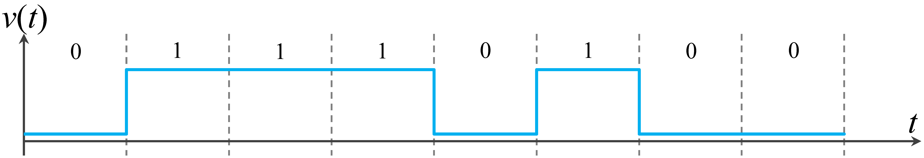
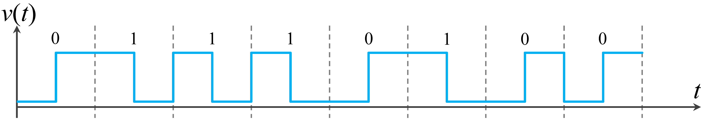
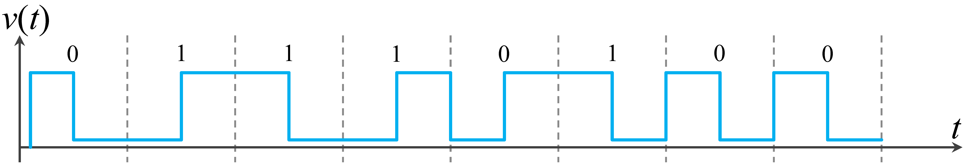
数字信号的编码方式
在传输中难以确定一位的结束和另一位的开始，传输时必须使用外同步。
非归零码
曼彻斯特编码
也称为自同步码，缺点是需要双倍的传输带宽，即信号速率是数据速率的两倍。
差分曼彻斯特编码
教材p46

Slide 27
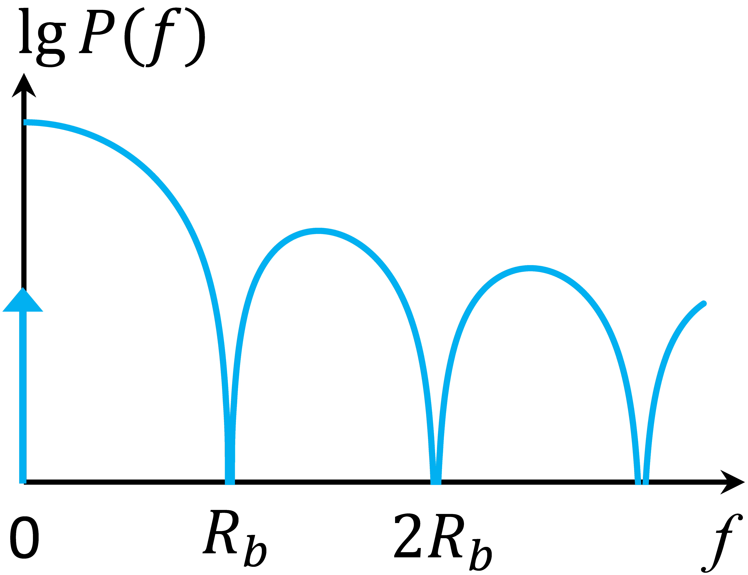
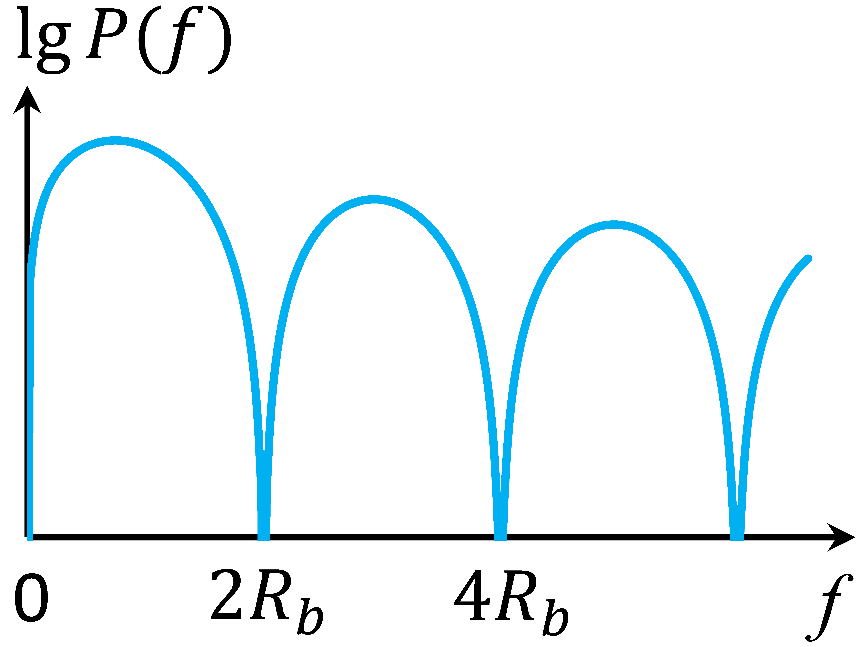
非归零码和曼彻斯特编码
非归零码
曼彻斯特编码
教材p46

Slide 28
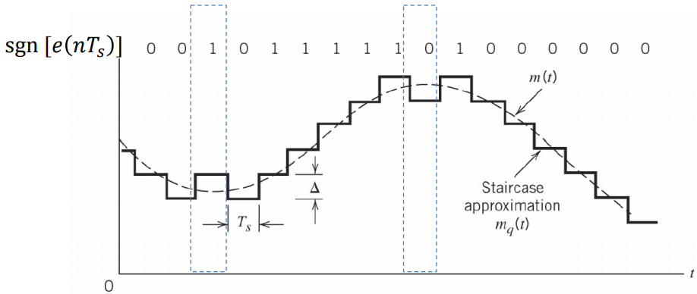
增量脉码调制方式（Delta Modulation，DM）
继PCM 后出现的又一种模拟信号数字化的方法，目的在于简化模拟信号的数字化方法。
只要采样频率足够高，量化阶距大小适当，收端恢复的信号与原信号非常接近，量化噪声可以很小。
教材p46-47

Slide 29
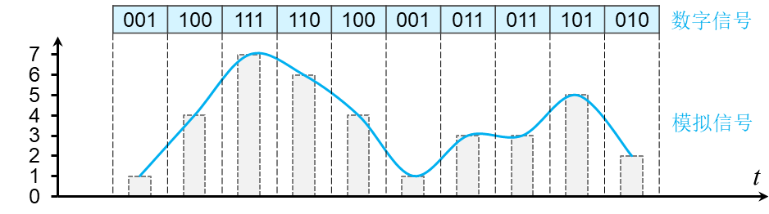
数字/模拟转换

Slide 30
内容提要
数据的数字化
信号的数字化
采样，奈奎斯特采样定理
量化
编码
数字信号的优势
数字信号传输

Slide 31

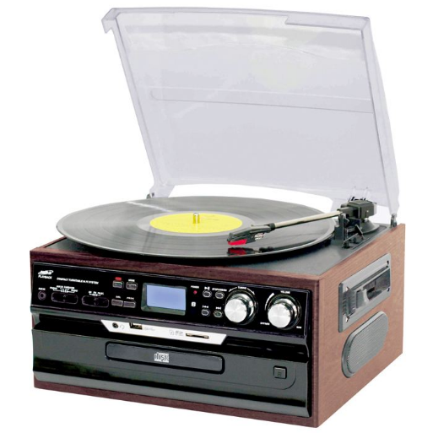
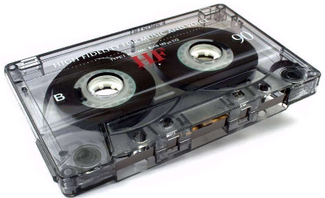
模拟信号特点
不易于传输
以波形的形式传输，容易受其他信号的干扰而失真变形，且在传输过程中保密性差
不易于存储
模拟信号用磁盘和磁带进行存储，易损坏
不易于运算
模拟信号电路分析难度大，容易受干扰

Slide 32
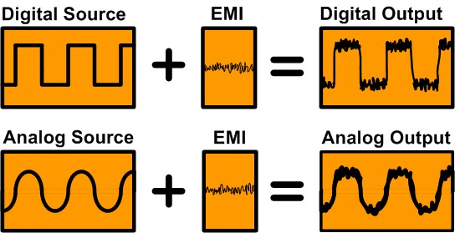
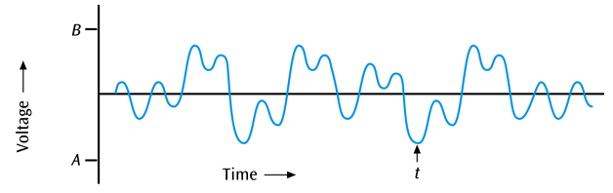
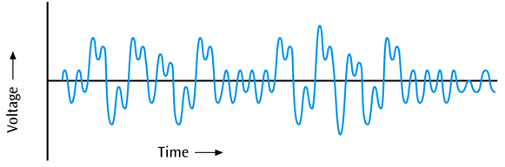
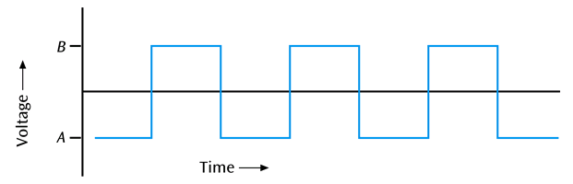
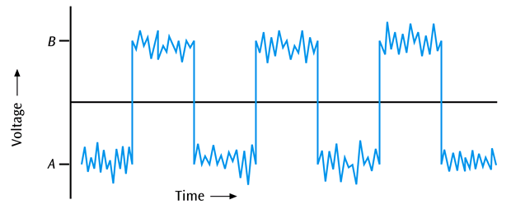
模拟信号和数字信号的比较
模拟
数字

Slide 33
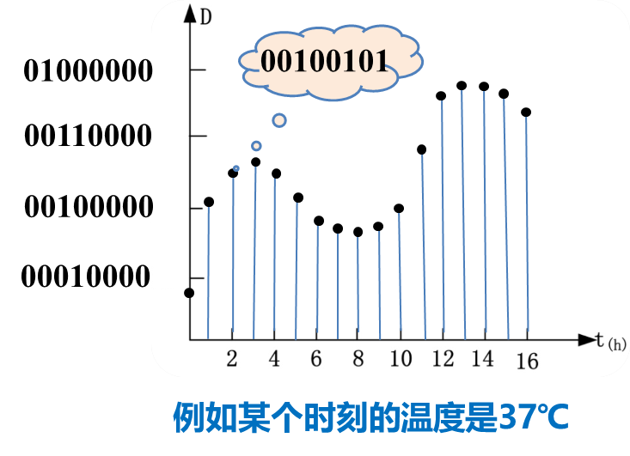
数字信号的特点
易于传输
以 0 和 1 的形式进行传输，不易受其它杂散信号的干扰
易于存储
数字信号可以存放到 Flsah和 ROM 的器件中，比如 U盘、SD 卡等
易于运算
只有 0 和 1 两种代码
在现代电子技术中，用模/数转换器实现模拟信号和数字信号的转换。

Slide 34
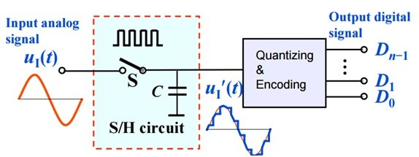
信号的转换
模拟信号和数字信号之间是可以互相转换的。
模数转换：

Slide 35
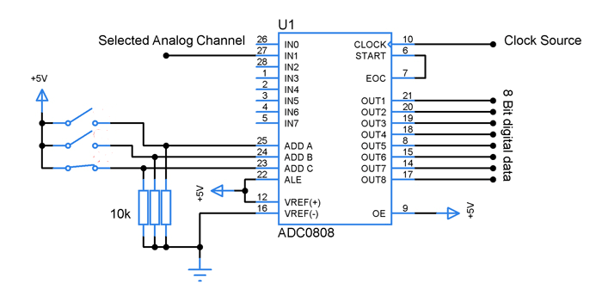
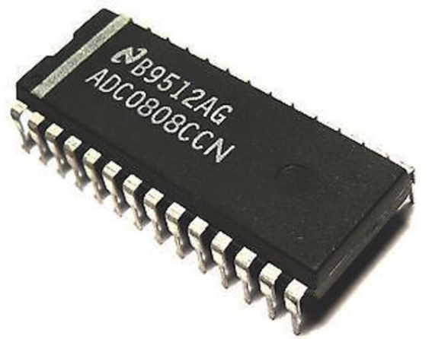
模数转换器 (ADC, analog-to-digital converter)
ADC0808是采样分辨率为8位的、以逐次逼近原理进行模/数转换的器件。

Slide 36
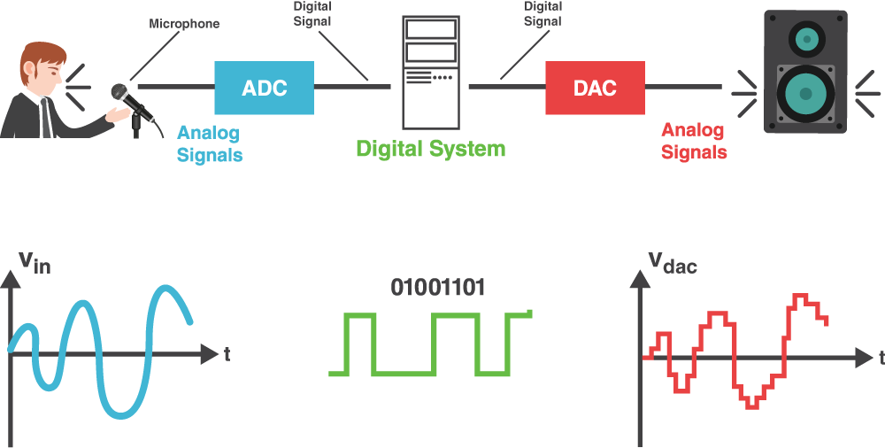
数字信号处理

Slide 37





示例:从被噪声污染的信号中检测出信号
中值滤波(3×3)滤波输出 中值滤波(5×5)滤波输出 适应算法滤波输出

Slide 38
内容提要
数据的数字化
信号的数字化
采样，奈奎斯特采样定理
量化
编码
数字信号的优势
数字信号传输

Slide 39
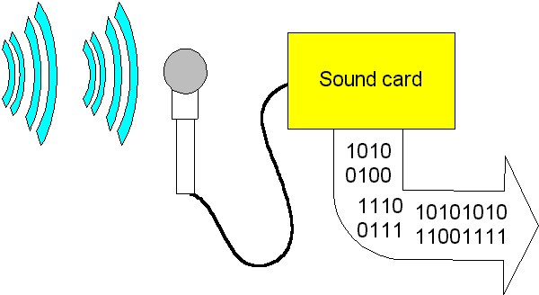
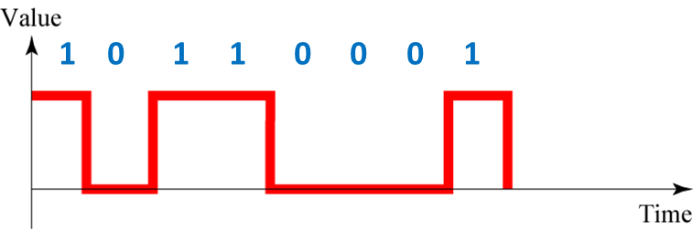
二进制数字信号
通信所传输的二进制数字信号都是非周期性的。
借助傅里叶分析，网络通信中需要传送的数字信号，是带宽无穷大且由连续频率构成的复合模拟信号。
比特率（Bit Rate）用来反映数字信号的数据传输速率，即每秒传送的比特数（二进制数位数），单位：bps (b/s) 。

Slide 40
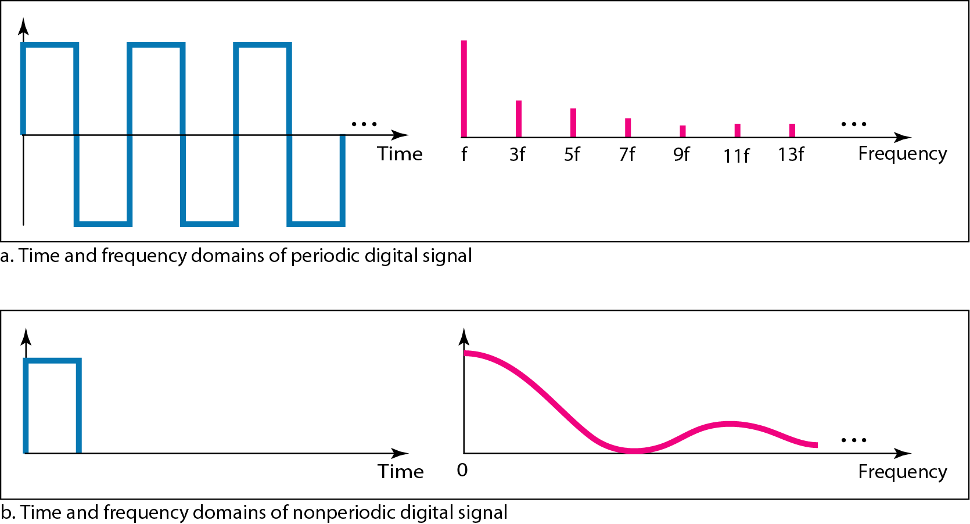
数字信号的时域和频域
周期数字信号
非周期数字信号
带宽: 无穷大 频率: 离散的
带宽: 无穷大 频率: 连续的

Slide 41
有限带宽下的基带传输
数字信号可以分解成无限个被称为“谐波”的简单正弦波，每个谐波具有不同的振幅、频率和相位。我们通过某个传输介质发送一个数字信号时，可以看作是在发送无限个简单正弦信号。为了确保接收时的数字信号无失真，所有谐波必须能“忠实地”通过传输媒介传送。
如果某些谐波不能传输成功，接收的信号就会失真。而现有的传输介质都不能实现全频率范围的传输，所以传输失真总是存在。
并非谬论——数字信号不可能无失真传输
虽然数字信号的频谱包含了无限个具有不同振幅的频率分量，如果我们能够传送那些大振幅的频率分量，仍可保证在接收时重新生成合适精度的数字信号。

Slide 42
数字信号不可能无失真传输
任何传输介质都只能传输某些频率范围内的信号，即具有一个有限的带宽。如果介质带宽小于信号的有效带宽，接收将会失真。

Slide 43
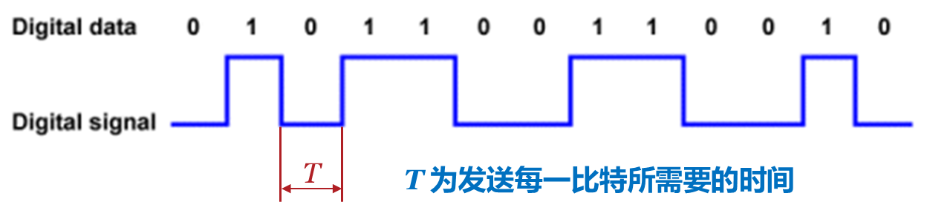
比特率与带宽
数据传输速率是描述数据传输系统的重要技术指标之一，单位为比特/秒(bit/s)，记作bps。
对于二进制数据，数据传输速率为： S=1/T (bps)
在传输中，所需带宽与比特率成正比，更高比特率要求更高的带宽。
“通道带宽”通常是指通道能达到的最大比特率。

Slide 44
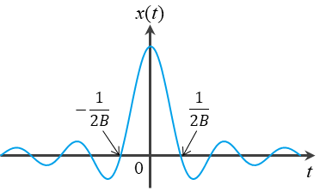
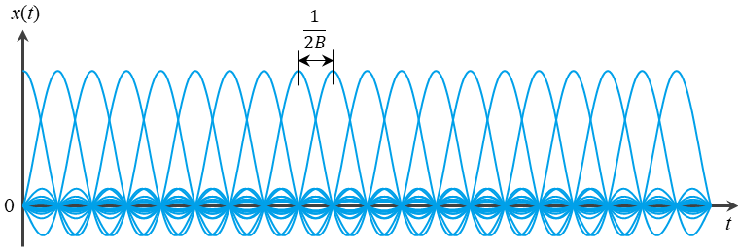
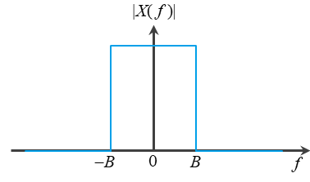

奈奎斯特准则
奈奎斯特在于1924年推导出在理想低通信道下的最高码元传输速率的公式。
sinc脉冲信号
sinc脉冲信号频谱
脉冲信号序列
$$R_{max}=2B$$
(bps)
如果通过带宽为B 的无噪声通信信道传输间隔为1/(2B) 的窄脉冲信号序列，则前后码元之间不会产生相互串扰。

Slide 45

码元
在使用时间域的波形表示数字信号时，代表不同离散数值的基本波形就称为码元。
码元的不同状态（代表不同的离散数值）可以用不同的符号来表示。
二进制码元只有两种状态，用两个离散数值0和1来表示。
M进制码元则有M个状态，有M个离散数值。
如果编码方式的码元状态数为M，则：
$$R_{max}=2B\log_{2}{M}$$
比特率 = 波特率 × log₂M
波特率 (Buad Rate) 指的是信号每秒钟电平变化的次数，单位是Hz
因为信道总是有噪声的，因此奈奎斯特准则给出的是理论上的上限。

Slide 46


香农定理
信道容量公式：
R_{max} 单位为 bps，带宽 B 单位为 Hz，信噪比 S/R 通常以 dB 表示。
香农定理描述了有限带宽、有随机热噪声信道的最大传输速率与信道带宽、信噪比之间的关系。
若 S/N = 30 dB (S/N = 1000)，带宽 B = 3000 Hz，则 R_{max} ≈ 30 kbps。
信噪比，Singal-to-Noise Ratio （SNR 或 S/N），是指一个电子设备或者电子系统中信号功率与噪声功率的比值。
$$R_{max}=B\log_{2}{(1+S/N)}$$
$$S/N (dB)=10\lg{S/N}$$

Slide 47
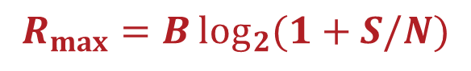


“带宽”与“速率”
奈奎斯特准则描述了无噪声信道的最大数据传输速率与信道带宽的关系
香农定理则描述了有随机热噪声信道的最大传输速率与信道带宽、信噪比之间的关系
由于通信信道最大传输速率与信道带宽之间存在着明确的关系，所以人们可以用“带宽”去取代“速率”。
例如，人们常把网络的“高数据传输速率”用网络的“高带宽”去表述。因此“带宽”与“速率”在网络技术的讨论中几乎成了同义词。
$$R_{max}=2B$$
$$R_{max}=2B\log_{2}{M}$$
$$R_{max}=B\log_{2}{(1+S/N)}$$

Slide 48

数字化不仅仅是一种技术变革，更是一场认知与思维革命
数字化时代是数字技术综合应用创新的一个时代，是人与技术共同进化的一个时代，也是以数字化驱动实体经济跟虚拟经济高度融合的新时代。
典型特点是：智能互联、知识透明、敏捷致胜、边界消失、创新无限。
核心能力与独特资源是：基于算力、数据、算法所形成的无限计算能力，海量的大数据资产，持续创新的智能算法。
要适应数字化这样一个新时代，首先需要的是观念的更新，思维的革命。

Slide 49
2.2 知识点

Slide 50


The End.

